Slide 1
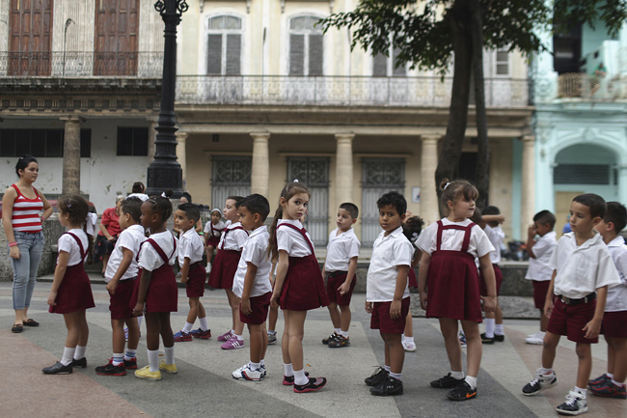
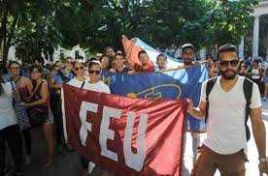
La Sociedad civil cubana
Clase Práctica 1

Slide 2
Se distinguen dos momentos de cambio de la SCC:
1.-El triunfo de la Revolución (1959)

Slide 3
Primer momento: el triunfo de la Revolución (a partir de 1959)
La creación de organizaciones de masas bajo el control del Estado.
Trazado de estrategias generales, inclusivas y homogéneas por parte del Estado para controlar la SC.
Altos niveles de consenso de la SC con el proceso revolucionario.
Participación masiva de la SC en los procesos sociales.

Slide 4
Aspectos a investigar:
1.- Cuáles son las organizaciones de masas en Cuba? Caracterícelas, teniendo en cuenta: sus objetivos, papel que juegan en la sociedad y nivel de autonomía.
2.- Ponga dos ejemplos de políticas públicas de la etapa. ¿Por qué fue relativamente fácil para el posible trazar estrategias homogéneas?
3.- Ponga dos ejemplos de la participación masiva de la SC en tareas y proyectos sociales de la etapa.

Slide 5






Sociedad civil cubana (SCC)

Slide 6
2.-Segundo momento: el período especial (a partir de los años 90)
Creciente heterogeneidad social y desigualdades entre los grupos sociales.
SC cada vez más dinámica, menos controlable.
Inviabilidad de las estrategias uniformes.
Decrecen los niveles de satisfacción y bienestar.
Disminuyen los niveles de consenso, se incrementa la disidencia.
Creciente dicotomía en la relación de poderes Estado- Sociedad Civil

Slide 7
Problemas actuales de la SCC
1.-tendencia al incremento de la Dicotomía entre:
Estado ---------------------Sociedad civil
Desgaste Auge
Retirada Empoderamiento
Incompetencia Competencia
Pérdida de confianza Autogestión y confianza

Slide 8
Aspectos a investigar:
4.-¿Por qué la crisis del período especial provocó el incremento de la heterogeneidad social? Ponga dos ejemplos que lo evidencien.
5.-¿Se puede hablar de una oposición interna en contraposición a los intereses del Estado en Cuba?. Argumente.
6.-Entre los problemas que afectan a la SCC se encuentran el envejecimiento de la población y la emigración. Explique por qué.

Slide 9
Problemas actuales de la SCC
¿La juventud cubana de hoy es vulnerable? ¿Por qué? ¿Asume su papel protagónico en la transformación social? (tareas económicas, políticas, sociales que le corresponden)
¿Cómo se manifiesta en la CSS la crisis de la emigración cubana hoy?

Slide 10
Problemas actuales de la SCC
El fenómeno del es el mayor de América Latina ¿Se puede hablar de una crisis de la 3ra edad en Cuba? ¿Está el sistema político cubano (tanto Estado como SC) preparados para enfrentarlo?

